Slide 1
Εισαγωγή

Slide 2
Σημασία ενέργειας για το ανθρώπινο είδος
Βασικές ανάγκες ανθρώπινου είδους και στόχοι ανθρώπινων δραστηριοτήτων:
  Διατήρηση ζωής
  Διασφάλιση του χώρου διαβίωσης
  Βελτίωση της ποιότητας ζωής
Απαραίτητες προϋποθέσεις για την επίτευξη των παραπάνω στόχων:
  Υλικά (διατροφή, νερό, κατασκευαστικά υλικά, εργαλεία κ.α)
  Πληροφορία (λόγος, γραφή, εικόνες, επικοινωνία κ.α)
  Ενέργεια (μηχανική ενέργεια, θερμική ενέργεια, φως κ.α)

Slide 3
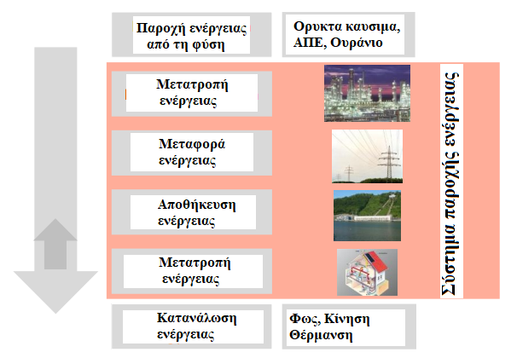
Σύστημα παροχής ενέργειας
Η παροχή φυσικής ενέργειας και η ανθρώπινη ενεργειακή ζήτηση γενικά δεν ευθυγραμμίζονται (μορφή ενέργειας, τοποθεσία και ώρα). Για να γεφυρωθούν οι διαφορές, έχουν εγκαθιδρυθεί ενεργειακά συστήματα τροφοδοσίας.
Επειδή η ενέργεια είναι σπάνιο αγαθό, η ενεργειακή οικονομία έχει αναπτυχθεί ως μέρος της εθνικής οικονομίας.
Ορισμός της «ενεργειακής οικονομίας»:
  Ολόκληρο το σύνολο των ανθρώπινων προσπαθειών και μέτρων που ελήφθησαν για να γεφυρώσει το χάσμα μεταξύ ζήτησης και προσφοράς ενέργειας.

Slide 4
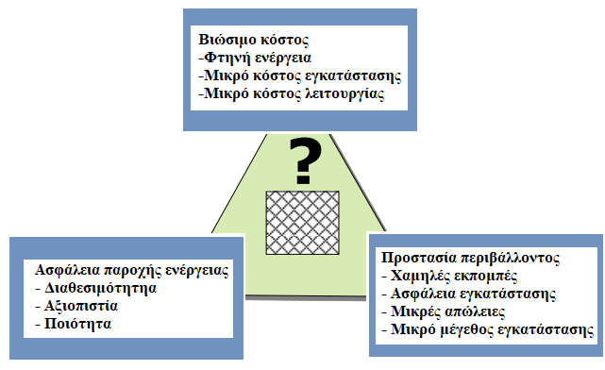
Συγκρουόμενοι στόχοι συστήματος παροχής ενέργειας
Η χρήση ενέργειας αναπόφευκτα έχει αντίκτυπο στο περιβάλλον. Υπάρχει μια σύγκρουση μεταξύ των στόχων:
  Ασφάλεια ενεργειακού εφοδιασμού
  Bιώσιμο κόστος
  Προστασία του περιβάλλοντος
Δυστυχώς, δεν υπάρχει πηγή να πληροί όλα τα κριτήρια
  Παράδειγμα
  H ηλιακή ενέργεια έχει πλέον βιώσιμο κόστος εγκατάστασης και λειτουργίας, παρέχοντας φτηνή ενέργεια. Ωστόσο, υστερεί στην ασφάλεια παροχής ενέργειας, καθώς εξαρτάται άμεσα από τις καιρικές συνθήκες που είναι απρόβλεπτες.
  Από την άλλη, ο άνθρακας έχει βιώσιμο κόστος παρέχοντας φτηνή ενέργεια. Επίσης, παρέχει υψηλή ασφάλεια στην παροχή ενέργειας, καθώς η παραγωγή είναι πλήρως ελεγχόμενη. Ωστόσο, υστερεί στην προστασία του περιβάλλοντος, λόγω των υψηλών εκπομπών ρύπων.

Slide 5
Κατανάλωση ενέργειας

Slide 6
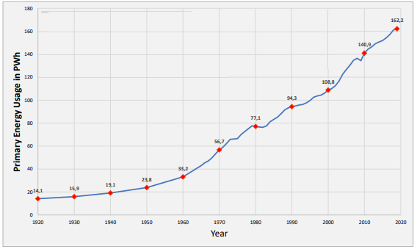
Παγκόσμια κατανάλωση πρωτογενούς ενέργειας
Η συνολική παγκόσμια κατανάλωση ενέργειας (χωρίς την καύση βιομάζας, π.χ., καυσόξυλα) ανέρχεται σε 162,19 PWh (στοιχεία 2019). Πρόκειται για 12πλασιασμό σε σχέση με το 1920.
Αυξάνεται από την αρχή της εκβιομηχάνισης. Ωστόσο, η μεγαλύτερη αύξηση λαμβάνει χώρα στο δεύτερο μισό του 20ού αιώνα.
Από το 1950 έως το 1995 τετραπλασιάστηκε.
Προς το παρόν ακόμη, υπάρχει σημαντική διαφορά μεταξύ βορρά-νότου, αλλά το χάσμα συνεχώς μειώνεται.
Η κατανάλωση παραδοσιακής βιομάζας (καυσόξυλα κ.λπ.):
  ήταν 5,7 PWh to 1971.
  Αυξήθηκε στα 8,6 PWh το 2011, κυρίως λόγω του αυξανόμενου παγκόσμιου πληθυσμού.
  Μειώθηκε στα 6,5 PWh το 2019.
Παγκόσμια κατανάλωση πρωτογενούς ενέργειας
Πηγή: Statistical review of world energy, ΒP, 2020

Slide 7
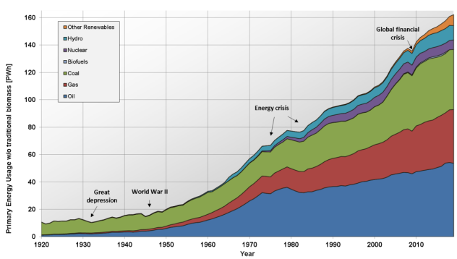
Παγκόσμια κατανάλωση ανά καύσιμο
Κατανάλωση καυσίμου το 2019 ανά καύσιμο:
  Πετρέλαιο: 53,6 PWh
    - Αύξηση 202% από το 1965 έως το 2019
  Άνθρακας: 43,8 PWh
    - Αύξηση 169% από το 1965 έως το 2019
  Φυσικό αέριο: 33,8 PWh
    - Αύξηση 475% από το 1965 έως το 2019
  Πυρηνική ενέργεια: 6,9 PWh
    - Αύξηση 10152% από το 1965 έως το 2019
  Υδροηλεκτρική ενέργεια: 10,5 PWh
    - Αύξηση 332% από το 1965 έως το 2019
  Άλλες ανανεώσιμες πηγές ενέργειας (συμπεριλαμβανομένων των αποβλήτων): 8.1 PWh
    Αύξηση 160259% (!!) από το 1965 έως το 2019, αλλά ακόμα ένα μικρό μερίδιο του συνόλου κατανάλωση περίπου 5 %
    Δεν υπήρχε σχεδόν καθόλου παραγωγή και κατανάλωση βιοκαυσίμων το 1965
Παγκόσμια κατανάλωση πρωτογενούς ενέργειας ανά καύσιμο
Πηγή: Statistical review of world energy, ΒP, 2020

Slide 8
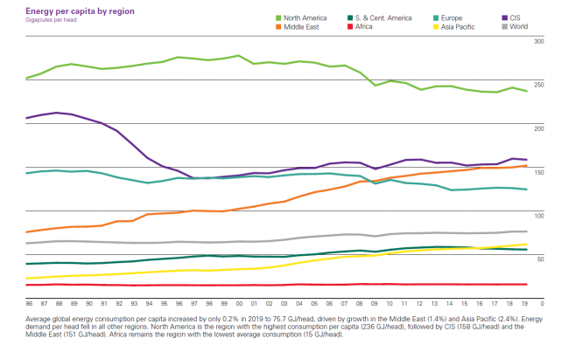
Κατανάλωση ενέργειας ανά κάτοικο
Η κατανάλωση ενέργειας ανά κάτοικο διαφέρει σημαντικά ανά χώρα. Αντανακλά, εκτός από τις κλιματικές συνθήκες, την κοινωνική ανάπτυξη των κοινωνιών και τον τρόπο ζωής.
Χώρα | Κατανάλωση (GJ/κάτοικο)
Καναδάς | 361.1
Νορβηγία | 356
Σ. Αραβία | 303.3
Η.Π.Α | 265.2
Αυστραλία | 218.4
Γερμανία | 144.6
Κίνα | 101.1
Ελλάδα | 96
Αλγερία | 52.4
Αίγυπτος | 35.6
Ινδία | 23.2
Μπαγκλαντές | 9.7
Ετήσια ενεργειακή κατανάλωση ανά κάτοικο (GJ/κάτοικο)
Πηγή: Statistical review of world energy, ΒP, 2020

Slide 9
Αποθέματα φυσικών πόρων

Slide 10
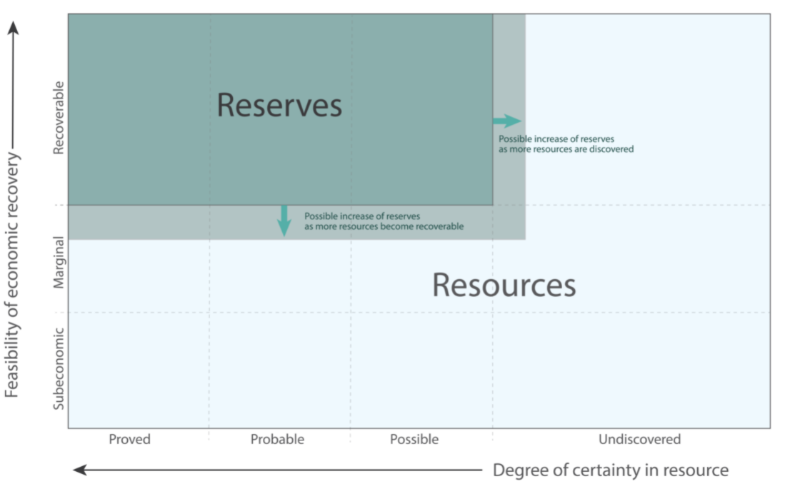
Αποθέματα και πόροι πετρελαίου
Αποθέματα (reserves) είναι πιθανά (έως βεβαιωμένα) γεωλογικά κοιτάσματα καυσίμων, τα οποία μπορεί να εξορυχθούν με την υπάρχουσα τεχνολογία και με σχετικά χαμηλό κόστος.
Πόροι (resources) είναι γεωλογικά κοιτάσματα καυσίμων, τα οποία είναι είτε τεχνικά αδύνατο, είτε οικονομικά ασύμφορο να εξορυχθούν με την υπάρχουσα τεχνολογία.
Σημείωση: Το όριο μεταξύ ασύμφορου και οικονομικά εφικτού δεν είναι απόλυτα καθορισμένο. Στο παρελθόν έχει αλλάξει δραματικά και πιθανότατα θα αλλάξει και στο μέλλον.
Πηγή: https://ourworldindata.org/fossil-fuels

Slide 11
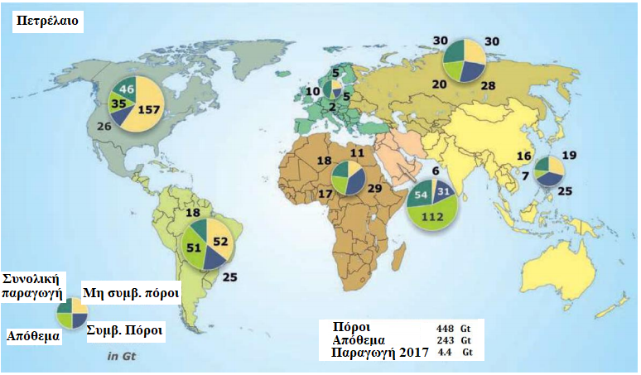
Αποθέματα και πόροι πετρελαίου
Τα παγκόσμια αποθέματα του πετρελαίου είναι 243 Gt. Το 2017 καταναλώθηκαν 4.4 Gt.
Με την υπάρχουσα τεχνολογία εξορύξεων, το πετρέλαιο θα είναι διαθέσιμο στον πλανήτη για ακόμα 50 χρόνια, αν και οι εκτιμήσεις διαφέρουν.
Πηγή: BGR (2020). Energiestudie 2019
Τα αποθέματα είναι το μέρος του πετρελαίου που μπορεί να εξαχθεί σήμερα με βεβαιότητα. Οι συμβατικοί πόροι είναι όλο το “εύκολο” πετρέλαιο που εικάζεται ότι υπάρχει, ενώ οι μη συμβατικοί πόροι είναι τα δύσκολα/ακριβά στην εξόρυξη κοιτάσματα (π.χ. σχιστολιθικά).

Slide 12
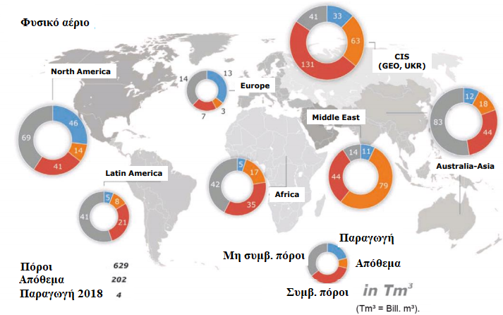
Αποθέματα και πόροι φυσικού αερίου
Πηγή: BGR (2020). Energiestudie 2019

Slide 13
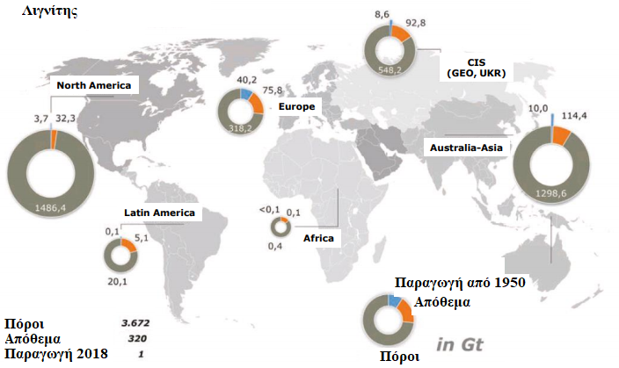
Αποθέματα και πόροι λιγνίτη
Τα αποθέματα λιγνίτη είναι πολύ μεγαλύτερα σε σύγκριση με το φυσικό αέριο και το πετρέλαιο και θα διαρκέσουν για μερικές εκατοντάδες χρόνια.
Μεγάλες ποσότητες άνθρακα υπάρχουν και στην Ευρώπη.
Ωστόσο είναι η πιο ρυπογόνος μορφή ενέργειας, με τις μεγαλύτερες εκπομπές διοξειδίου του άνθρακα.
Πηγή: BGR (2020). Energiestudie 2019

Slide 14
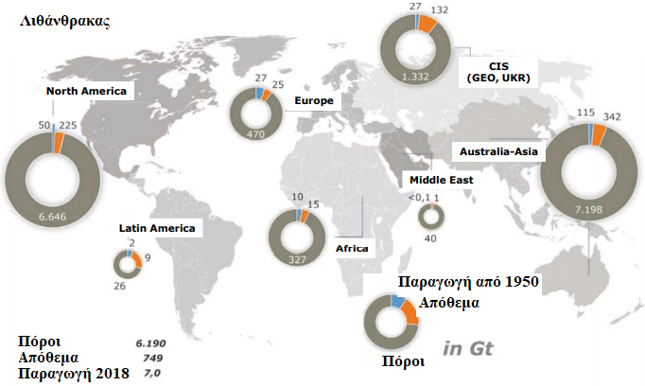
Αποθέματα και πόροι λιθάνθρακα
Πηγή: BGR (2020). Energiestudie 2019

Slide 15
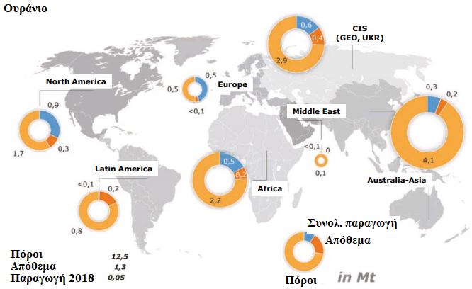
Αποθέματα και πόροι ουρανίου
Με τους σημερινού ρυθμούς κατανάλωσης, τα βεβαιωμένα αποθέματα ουρανίου θα εξαντληθούν σε περίπου 30 χρόνια.
Μετά την εξάντληση των βεβαιωμένων αποθεμάτων, νέοι ακριβότεροι τρόποι εξόρυξης θα πρέπει να εφαρμοστούν εκτοξεύοντας το κόστος του ουρανίου.
Πηγή: BGR (2020). Energiestudie 2019

Slide 16
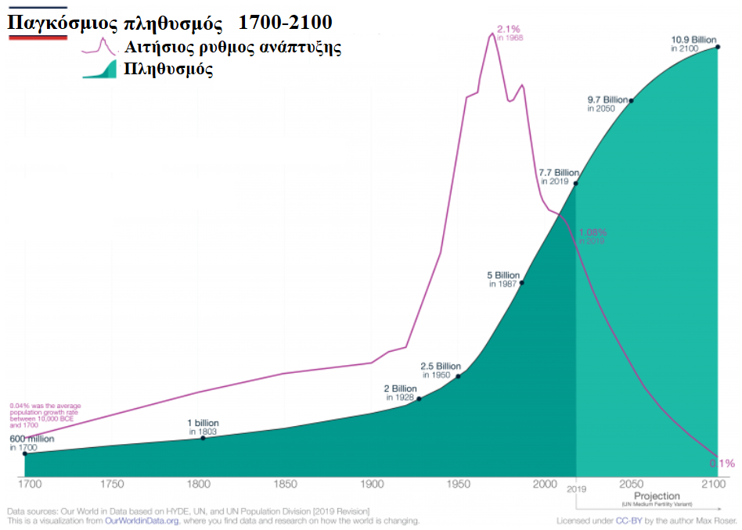
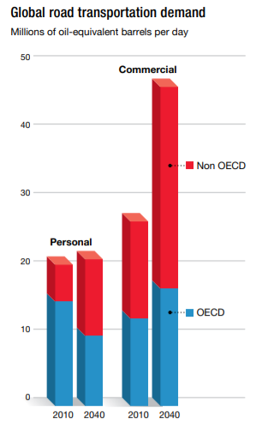
Παγκόσμιος πληθυσμός και ενεργειακή κατανάλωση
Ο παγκόσμιος πληθυσμός αυξάνει σχεδόν εκθετικά από το 1900 (σχήμα 1).
Οι ενεργειακές ανάγκες του πλανήτη τις επόμενες δεκαετίες αναμένεται να αυξηθούν σημαντικά λόγω:
  της αύξηση του πληθυσμού των αναπτυσσόμενων κρατών.
  της αύξηση του βιοτικού επιπέδου των αναπτυσσόμενων κρατών, που συνεπάγεται την ευκολότερη πρόσβαση των πολιτών σε ενεργοβόρες συσκευές (σχήμα 2).
Με βάση μελέτη της ExxonMobil, η παγκόσμια κατανάλωση ενέργειας θα αυξηθεί κατά 80 % έως το 2040.
Σχ.1: Παγκόσμια αύξηση πληθυσμού
Σχ.2: Αύξηση καυσίμων στον τομέα των μεταφορών
Πηγή: 2012 The Outlook for Energy: A View to 2040, ExxonMobil.

Slide 17
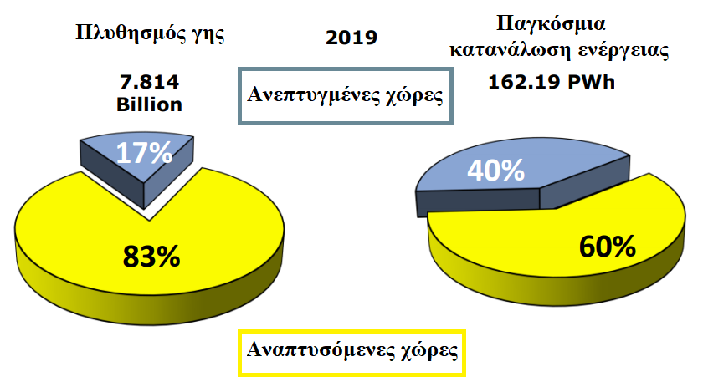
Βιοτικό επίπεδο και κατανάλωση ενέργειας
Το σχήμα δείχνει ότι η κατανομή της ενέργειας στον πλανήτη είναι πολύ άνιση.
  Οι πολίτες των ανεπτυγμένων χωρών, που αντιστοιχούν στο 17 % του παγκόσμιου πληθυσμού, καταναλώνουν το 40 % της παγκόσμιας ενέργειας.
  Οι αναπτυσσόμενες χώρες (83% του παγκόσμιου πληθυσμού) καταναλώνουν το 60 % της παγκόσμιας ενέργειας.
Στο μέλλον, οι αναπτυσσόμενες χώρες θα φτάσουν την κατανάλωση ενέργειας των αναπτυγμένων χωρών, με αποτέλεσμα την εκρηκτική αύξηση της παγκόσμιας κατανάλωσης.
Πηγή: Statistical review of world energy, ΒP, 2020

Slide 18
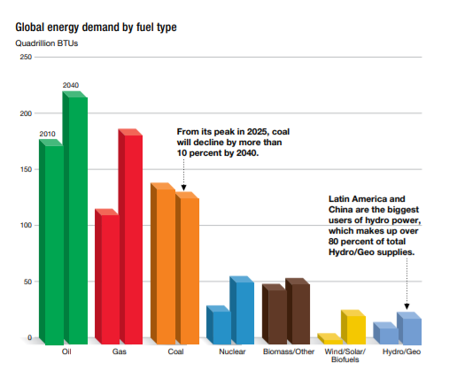
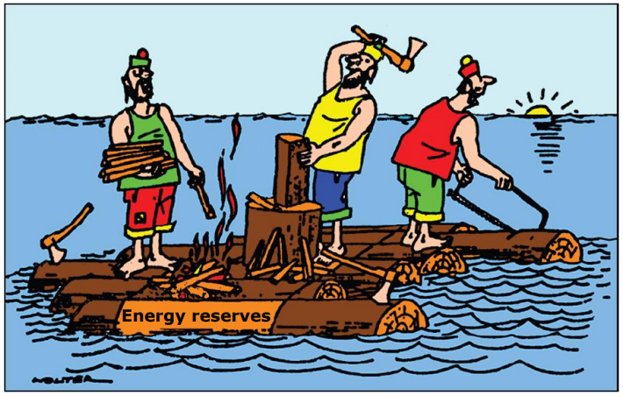
Εξάντληση φυσικών πόρων
Πηγή: 2012 The Outlook for Energy: A View to 2040, ExxonMobil.
Πηγή: Petry, L. (2011). Regenerative Energien. FH Darmstadt.
Παρόλο που τα αποθέματα πετρελαίου, φυσικού αερίου, άνθρακα και ουρανίου είναι περιορισμένα, καταναλώνονται με εξαιρετικά γρήγορους ρυθμούς, σαν να πρόκειται να κρατήσουν για πάντα.

Slide 19
Εκπομπές αερίων

Slide 20
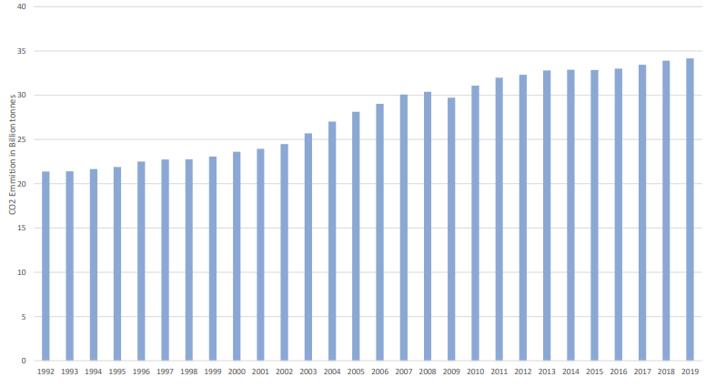
Εκπομπές διοξειδίου του άνθρακα
Οι συνολικές εκπομπές CO2 στον κόσμο αυξήθηκαν από το 1970 (14,5 δισ. τόνους) έως το 2019 (34,17 δισ. τόνους) 2,36 φορές.
Παρόλο που ο ΟΗΕ οργάνωσε 24 συνέδρια για το κλίμα (το πρώτο στο Ρίο ντε Τζανέιρο το 1992, το τελευταίο στη Μαδρίτη το 2019), οι εκπομπές CO2 εξακολουθούν να αυξάνονται.
Εκπομπές διοξειδίου του άνθρακα (δισ. τόνοι)
Πηγή: Statistical review of world energy, ΒP, 2020

Slide 21
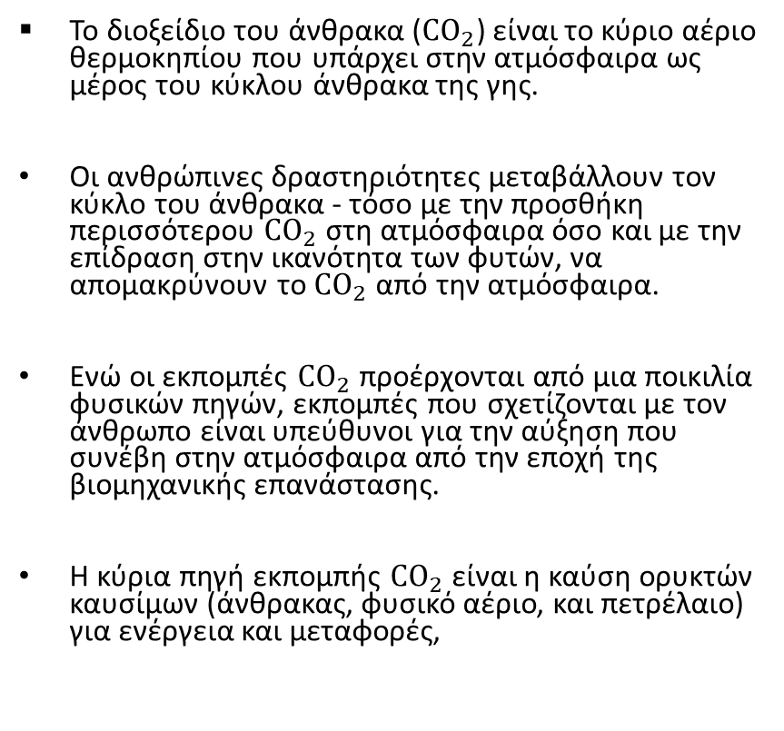
Εκπομπές διοξειδίου του άνθρακα
Το διοξείδιο του άνθρακα (${CO}_{2}$) είναι το κύριο αέριο θερμοκηπίου που υπάρχει στην ατμόσφαιρα ως μέρος του κύκλου άνθρακα της γης.
Οι ανθρώπινες δραστηριότητες μεταβάλλουν τον κύκλο του άνθρακα - τόσο με την προσθήκη περισσότερου ${CO}_{2}$ στη ατμόσφαιρα όσο και με την επίδραση στην ικανότητα των φυτών, να απομακρύνουν το ${CO}_{2}$ από την ατμόσφαιρα.
Ενώ οι εκπομπές ${CO}_{2}$ προέρχονται από μια ποικιλία φυσικών πηγών, εκπομπές που σχετίζονται με τον άνθρωπο είναι υπεύθυνοι για την αύξηση που συνέβη στην ατμόσφαιρα από την εποχή της βιομηχανικής επανάστασης.
Η κύρια πηγή εκπομπής ${CO}_{2}$ είναι η καύση ορυκτών καυσίμων (άνθρακας, φυσικό αέριο, και πετρέλαιο) για ενέργεια και μεταφορές,
Εκπομπές διοξειδίου του άνθρακα (δισ. τόνοι)
Πηγή: Statistical review of world energy, ΒP, 2020

Slide 22
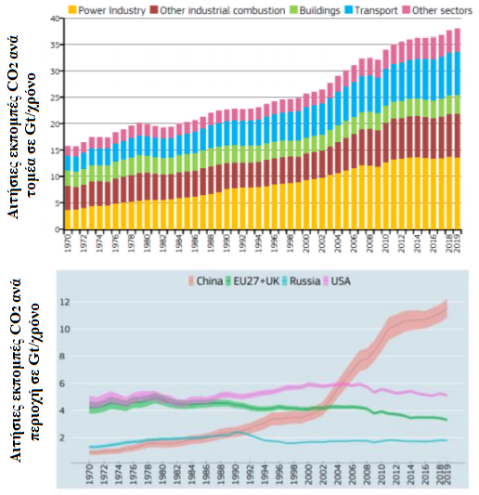
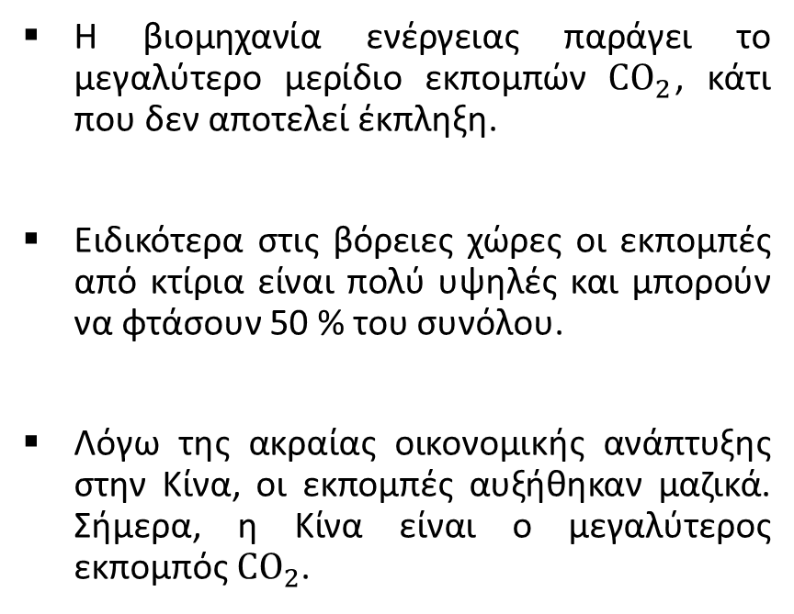
Εκπομπές διοξειδίου του άνθρακα
Η βιομηχανία ενέργειας παράγει το μεγαλύτερο μερίδιο εκπομπών ${CO}_{2}$, κάτι που δεν αποτελεί έκπληξη.
Ειδικότερα στις βόρειες χώρες οι εκπομπές από κτίρια είναι πολύ υψηλές και μπορούν να φτάσουν 50 % του συνόλου.
Λόγω της ακραίας οικονομικής ανάπτυξης στην Κίνα, οι εκπομπές αυξήθηκαν μαζικά. Σήμερα, η Κίνα είναι ο μεγαλύτερος εκπομπός ${CO}_{2}$.
Πηγή: Emission Database for Global Atmospheric Research, EDGAR (2020)

Slide 23
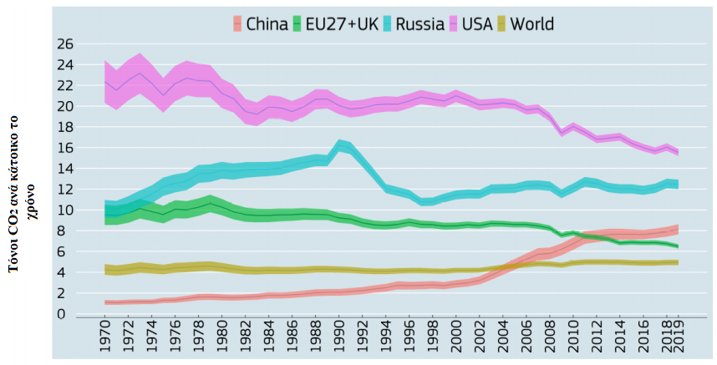
Εκπομπές διοξειδίου του άνθρακα
Οι υψηλότερες κατά κεφαλήν εκπομπές παρατηρούνται στις ΗΠΑ.
Η Κίνα έχει μόνο περίπου το 50 % των κατά κεφαλήν εκπομπών σε σχέση με τις ΗΠΑ, αλλά υψηλότερες εκπομπές από την ΕΕ.
Πηγή: Emission Database for Global Atmospheric Research, EDGAR (2020)

Slide 24
Κλιματική αλλαγή

Slide 25
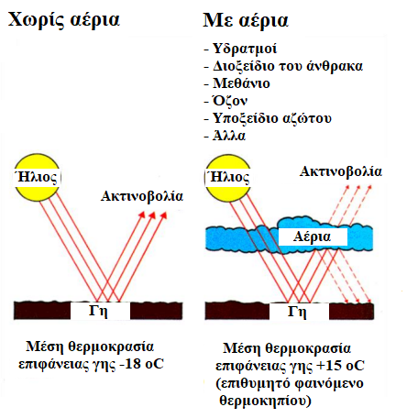
Φυσικό φαινόμενο θερμοκηπίου
Το διοξείδιο του άνθρακα εκπέμπεται από όλες τις διαδικασίες καύσης σε τεράστιους όγκους. Ωστόσο, δεν προκαλεί σε πρώτη φάση καμία άμεση βλαβερή επίδραση.
Στην ατμόσφαιρα υπάρχουν εκ φύσεως διάφορα αέρια (υδρατμοί, διοξείδιο του άνθρακα κ.α). Τα αέρια αυτά ρυθμίζουν την θερμοκρασία της γης και κάνουν το κλίμα βιώσιμο. Αυτό ονομάζεται φυσικό φαινόμενο θερμοκηπίου και είναι απολύτως επιθυμητό.
Τα αέρια της ατμοσφαίρας επιτρέπουν την μικρού-μήκους κύματος ηλιακή ακτινοβολία να περάσει ανεμπόδιστη στη γη. Ωστόσο, αντανακλούν την μεγάλου-μήκους κύματος ακτινοβολία που εκπέμπεται από τη γη προς την ατμόσφαιρα. Με αυτό τον τρόπο, η γη θερμαίνεται όπως ένα θερμοκήπιο.
Σε περίπτωση που δεν υπήρχαν τα αέρια αυτά, η μέση θερμοκρασία της γης θα ήταν -18 οC.
Συμβολή αερίων στο φυσικό φαινόμενο του θερμοκηπίου:
  Υδρατμοί: + 20,5 ° C
  Διοξείδιο του άνθρακα: + 7,5 ° C
  Όζον: + 2,5 ° C
  Υποξείδιο του αζώτου: + 1,5 ° C
  Μεθάνιο: + 1,0 ° C

Slide 26
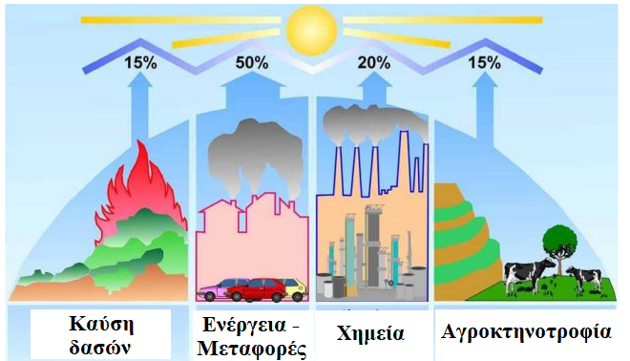
Ανθρωπογενές φαινόμενο θερμοκηπίου
Ανθρωπογενείς εκπομπές αερίων
Οι ανθρώπινες δραστηριότητες έχουν οδηγήσει σε πρόσθετες εκπομπές αερίων, τα οποία συσσωρεύονται στην ατμόσφαιρα.
Η συσσώρευση πρόσθετων αερίων αυξάνουν την επίδραση του φαινομένου του θερμοκηπίου, και συνεπώς τη μέση θερμοκρασία του πλανήτη.

Slide 27
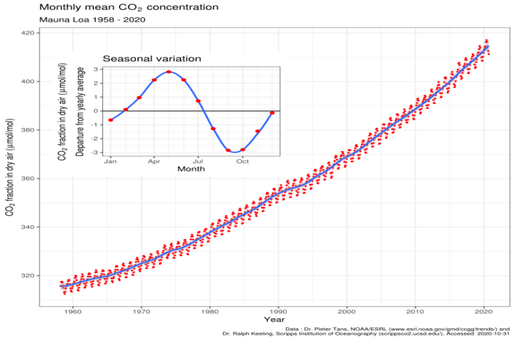
Ανθρωπογενές φαινόμενο θερμοκηπίου
Το σχήμα δείχνει την αύξηση της συγκέντρωσης του διοξειδίου του άνθρακα στην ατμόσφαιρα.
  Η συγκέντρωση συνεχώς αυξάνει από το 1960, ως αποτέλεσμα των ανθρώπινων δραστηριοτήτων.
  Παρατηρείται επίσης μια εποχική μεταβολή κάθε χρόνο στη συγκέντρωση του διοξειδίου του άνθρακα, με μέγιστη τιμή τον Μάιο.
Μερικοί ενδεικτικοί αριθμοί:
  1765: 279 ppm
  1900: 296 ppm
  1960: 316 ppm
  1970: 325 ppm
  1980: 338 ppm
  1990: 354 ppm
  2000: 369 ppm
  2010: 386 ppm
  2018: 408 ppm
  2020: 415 ppm
Συγκέντρωση διοξειδίου του άνθρακα από το 1960 έως σήμερα.

Slide 28
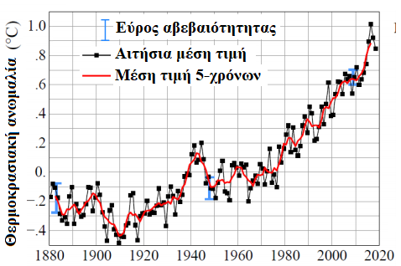
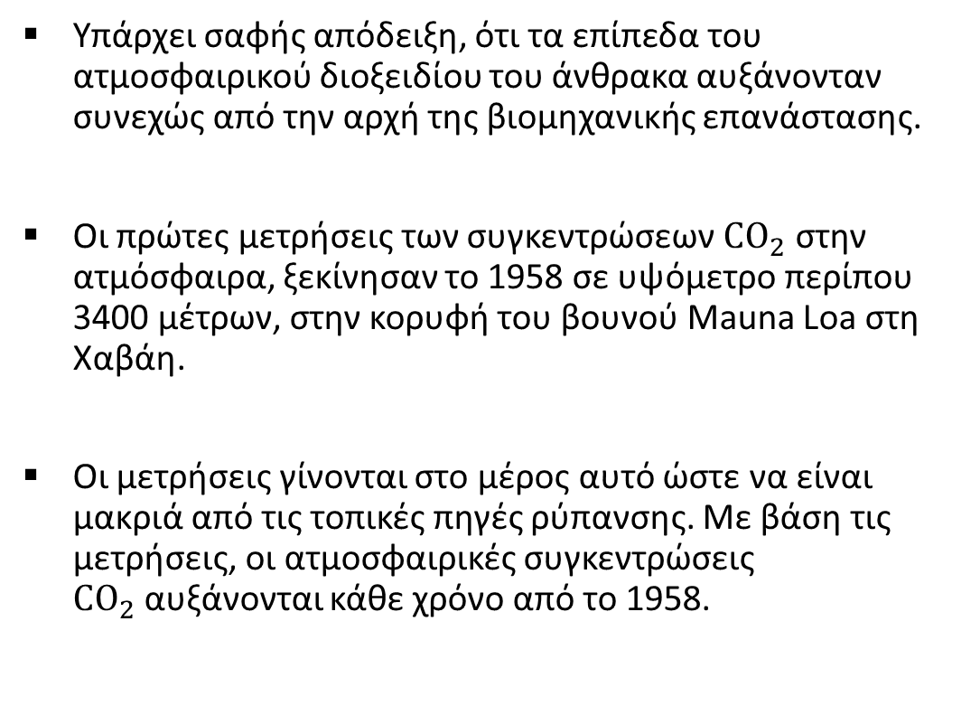
Yπερθέρμανση του πλανήτη
Υπάρχει σαφής απόδειξη, ότι τα επίπεδα του ατμοσφαιρικού διοξειδίου του άνθρακα αυξάνονταν συνεχώς από την αρχή της βιομηχανικής επανάστασης.
Οι πρώτες μετρήσεις των συγκεντρώσεων ${CO}_{2}$ στην ατμόσφαιρα, ξεκίνησαν το 1958 σε υψόμετρο περίπου 3400 μέτρων, στην κορυφή του βουνού Mauna Loa στη Χαβάη.
Οι μετρήσεις γίνονται στο μέρος αυτό ώστε να είναι μακριά από τις τοπικές πηγές ρύπανσης. Με βάση τις μετρήσεις, οι ατμοσφαιρικές συγκεντρώσεις ${CO}_{2}$αυξάνονται κάθε χρόνο από το 1958.
Συσχέτιση μεταξύ κατανάλωσης και βιοτικού επιπέδου
Πηγή: https://data.giss.nasa.gov/gistemp/

Slide 29
Yπερθέρμανση του πλανήτη
Οι εκτιμήσεις υποδηλώνουν μέση αύξηση της θερμοκρασίας κατά 1.4-5.8 οC, συνεπάγοντας:
  αύξηση της στάθμης της θάλασσας της τάξης του ενός μέτρου,
  σημαντικές αλλαγές στις καιρικές συνθήκες
  ακραία κλιματικά γεγονότα.
Η πιο λογική προσέγγιση για την πρόληψη των χειρότερων επιπτώσεων της υπερθέρμανσης του πλανήτη είναι η μείωση των εκπομπών διοξειδίου του άνθρακα.
Οι επιστήμονες πιστεύουν ότι απαιτείται περικοπή μεταξύ 60% - 80% για την αποφυγή των χειρότερων επιπτώσεων της υπερθέρμανσης του πλανήτη.
Συσχέτιση μεταξύ κατανάλωσης και βιοτικού επιπέδου
Πηγή: https://data.giss.nasa.gov/gistemp/

Slide 30
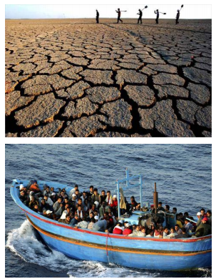
Επιπτώσεις της υπερθέρμανσης του πλανήτη
Οικολογικές επιπτώσεις
  Μετατόπιση κλιματικών ζωνών
  Αύξηση στάθμης της θάλασσας
  Αύξηση της θερμοκρασίας των Ωκεανών και των θαλασσών
  Αύξηση καταστροφικών καιρικών φαινομένων
  Μεταβολή βροχοπτώσεων
  Μείωση ποσότητας πάγων στους πόλους
Πολιτικές και κοινωνικές επιπτώσεις
  Περιβαλλοντικοί πρόσφυγες
  Οικονομικές ζημιές
  Μείωση παραγωγής τροφίμων
  Μείωση πόσιμου νερού

Slide 31
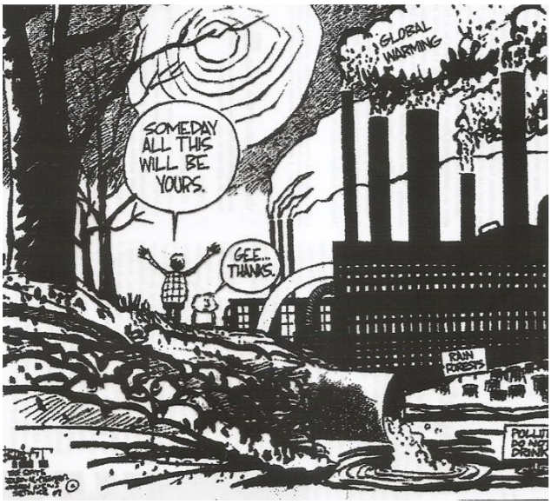
Επιπτώσεις της υπερθέρμανσης του πλανήτη ανά περιοχή
Βόρεια Αμερική:
  Μείωση στη χιονόπτωση των δυτικών βουνών
  5-20% αύξηση στην απόδοση ορισμένων καλλιεργειών
  Εντονότεροι καύσωνες
Λατινική Αμερική:
  Σταδιακή μετατροπή του ανατολικού Αμαζονίου σαβάνα
  Εξαφάνιση ορισμένων ειδών
  Μεταβολές στην ποσότητα του νερού ύδρευσης και άρδευσης
  Μεταβολές στις αγροκτηνοτροφικές δραστηριότητες και στην παραγωγή ενέργειας
Ευρώπη:
  Αύξηση πλημυρών
  Μείωση χιονιού στα βουνά
  Μείωση του χειμερινού τουρισμού
  Εξαφάνιση διαφόρων ειδών
  Μείωση αποδόσεων των γεωργικών καλλιεργειών στη νότια Ευρώπη

Slide 32
Επιπτώσεις της υπερθέρμανσης του πλανήτη ανά περιοχή
Αφρική:
  75 έως 250 εκ. άνθρωποι θα έχουν έλλειψη νερού
  Μείωσή έως 50 % στην απόδοση ορισμένων γεωργικών καλλιεργειών
  Αύξηση λιμοκτονιών
Ασία:
  Έλλειψη νερού στην κεντρική, νότια και ανατολική Ασία έως το 2050.
  Αύξηση πλημμυρών
  Αύξηση λιμών εξαιτίας της ξηρασίας και των πλημμυρών
Πηγή: IPCC 2007

Slide 33
Στροφή προς τις ΑΠΕ

Slide 34
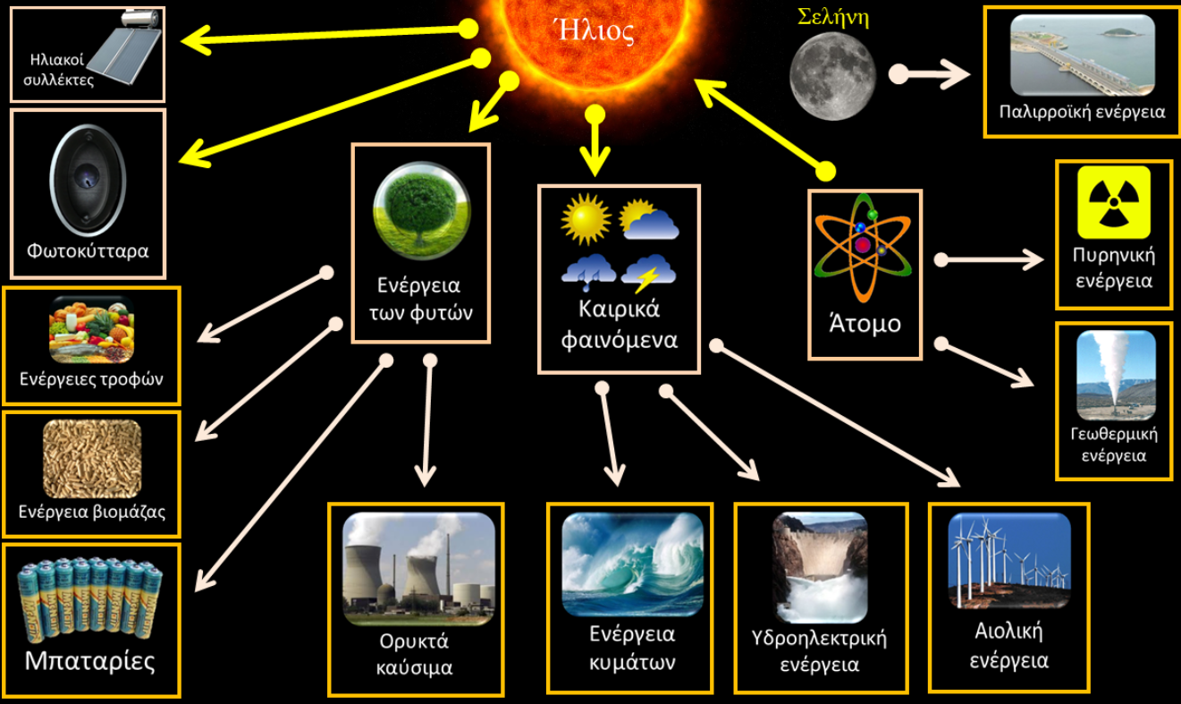
Στροφή προς τις ανανεώσιμες πηγές ενέργειας
Η προέλευση της ενέργειας του πλανήτη προέχεται από 3 βασικές πηγές:
  Πυρηνική σύντηξη στον ήλιο
  Πυρηνική σχάση στο εσωτερικό της γης
  Βαρύτητα της γης και της σελήνης
Οι πηγές αυτές είναι ανεξάντλητες !!
Πηγή: https://anoixtosxoleio.weebly.com/-epsilonnuepsilonrhogammaepsiloniotaalpha.html

Slide 35
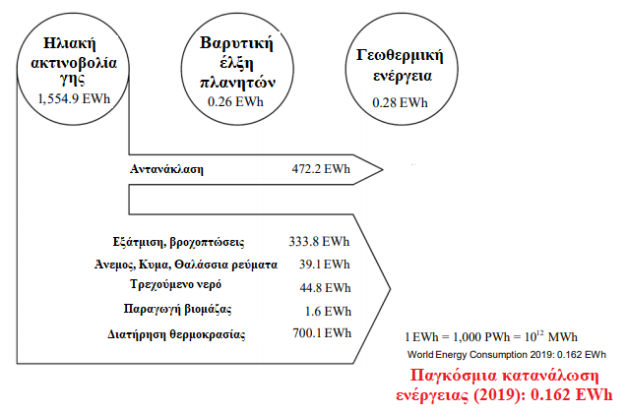
Διαθεσιμότητα ΑΠΕ
Η συνολική ηλιακή ενέργεια που προσπίπτει στην επιφάνεια της γης κάθε χρόνο είναι 1554.9 EWh. Μεταξύ αυτών:
  472.2 EWh αντανακλώνται
  333.8 EWh εξατμίζουν το νερό
  39.1 EWh προκαλούν τον αέρα
  44.8 EWh κινούν το νερό
  1.6 EWh παράγει βιομάζα
  700.1 EWh διατηρεί τη θερμοκρασία της γης
Η γεωθερμική ενέργεια της γης είναι 0.28 ΕWh.
Για σύγκριση, η κατανάλωση πρωτογενούς ενέργειας το 2019 ήταν 0.162 ΕWh.
Δυναμικό διαφόρων πηγών ενέργειας στον πλανήτη το χρόνο
Πηγή: Petry, L. (2011). Regenerative Energien. FH Darmstadt.

Slide 36
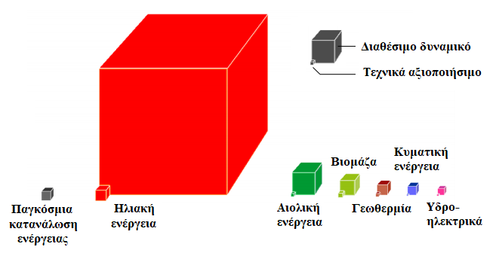
Διαθεσιμότητα ΑΠΕ
Τεχνικά αξιοποιήσιμο δυναμικό ΑΠΕ είναι το δυναμικό το οποίο μπορεί να αξιοποιηθεί με την υπάρχουσα τεχνολογία. Νομικοί κανόνες, περιβαλλοντικοί περιορισμοί κ.λπ. λαμβάνονται επίσης υπόψη.
Το τεχνικά αξιοποιήσιμο δυναμικό των ΑΠΕ αρκεί για να καλύψει την παγκόσμια ζήτηση ενέργειας.
Φυσικά, το τεχνικά αξιοποιήσιμο δυναμικό δεν συνεπάγεται ότι είναι και οικονομικά βιώσιμο.
Τεχνικά αξιοποιήσιμο δυναμικό ΑΠΕ
Πηγή: BMU, 2004, https://www.bmu.de/en/service/publications-and-downloads/publications.

Slide 37
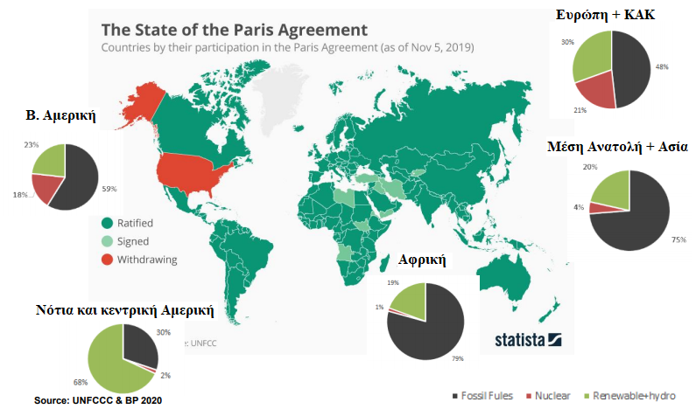
Μερίδιο ΑΠΕ στην παγκόσμια παραγωγή ηλεκτρικής ενέργειας
Ένα σημαντικό ποσοστό της ενέργειας του πλανήτη παράγεται ήδη από ανανεώσιμες πηγές.
  Κυρίως στην Ευρώπη και στην λατινική Αμερική.
  Το μεγαλύτερο ποσοστό ΑΠΕ παράγεται από μεγάλα υδροηλεκτρικά εργοστάσια. Αυτό προϋποθέτει μεγάλα ποτάμια.
  Οι νέες μορφές ΑΠΕ (ηλιακή, αιολική) έχουν προς το παρόν μικρό μερίδιο.
Παραγωγή ηλεκτρικής ενέργειας από ορυκτά καύσιμα, ΑΠΕ και πυρηνικά καύσιμα το 2019

Slide 38
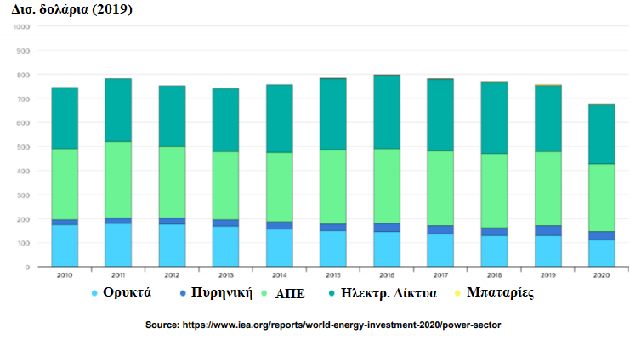
Συνολικές επενδύσεις στις ΑΠΕ
Το μεγαλύτερο μέρος όλων των επενδύσεων στην παραγωγή ηλεκτρικής ενέργειας προορίζεται για ανανεώσιμες πηγές ενέργειας. Ωστόσο, το αρχικό κόστος εγκατάστασης τους είναι υψηλό, και έχουν περιορισμένο χρόνο λειτουργίας. Συνεπώς, το μερίδιο τους στην παραγωγή ενέργειας είναι μικρότερο από τις επενδύσεις.
Οι επενδύσεις στα ορυκτά καύσιμα μειώνονται. Εξαίρεση αποτελεί μόνο η πυρηνική ενέργεια.
Το μεγαλύτερο μερίδιο επενδύσεων έχουν οι τα ηλεκτρικά δίκτυα (επέκταση, αναβάθμιση κ.α)
Επενδύσεις στην ηλεκτρική ενέργεια

Slide 39
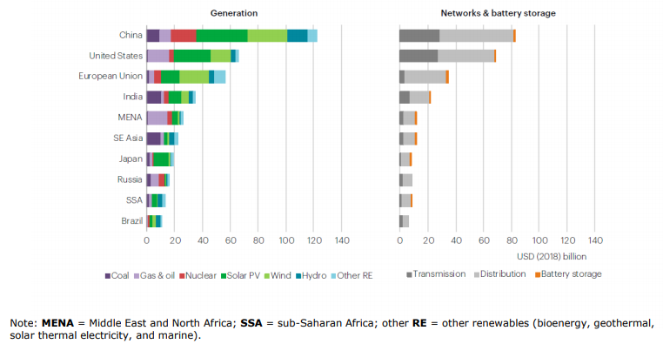
Επενδύσεις στις ΑΠΕ ανά χώρα
Τις μεγαλύτερες επενδύσεις σε ΑΠΕ τις διαθέτει η Κίνα, ΗΠΑ και Ευρωπαϊκή ένωση.
Η αϊολική και ηλιακή ενέργεια κυριαρχούν μεταξύ των ΑΠΕ. Στην Ευρώπη σημαντικό μερίδιο επενδύσεων καταλαμβάνουν και οι λοιπές ΑΠΕ, όπως γεωθερμία, βιομάζα κ.α.
Ο άνθρακας έχει πολύ μικρό μερίδιο επενδύσεων σε όλο τον κόσμο, εκτός των Ασιατικών χωρών.
Το φυσικό αέριο και το πετρέλαιο έχει μεγάλο μερίδιο επενδύσεων μόνο στις χώρες με πλούσια αποθέματα (ΗΠΑ, μέση ανατολή, Ρωσία).
Επενδύσεις στην ηλεκτρική ενέργεια ανά χώρα το 2019
https://www.iea.org/reports/world-energy-investment-2019/power-sector

Slide 40
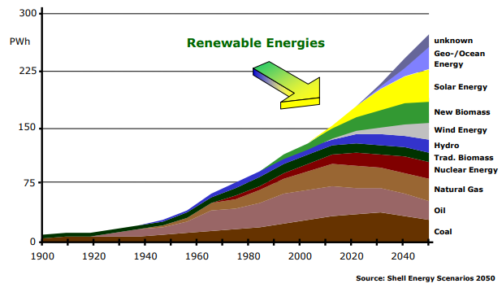
Εκτιμώμενη ανάπτυξη των ΑΠΕ
Το σχήμα δίνει μια εκτίμηση της ανάπτυξης της χρήσης ενεργειακών πηγών, παγκοσμίως, έως το 2050, σύμφωνα με μελέτη της SHELL-AG
Μερικές παρατηρήσεις:
  Η συνολική ζήτηση ενέργειας αυξάνεται εκθετικά,
  Το μερίδιο των ανανεώσιμων πηγών ενέργειας αυξάνεται σημαντικά και καλύπτει περισσότερο από το ήμισυ της ενεργειακής ζήτησης το 2050,
  Η μέγιστη χρήση των συμβατικών ορυκτών πόρων επιτυγχάνεται περίπου το 2020,
  Η χρήση ορυκτών πόρων το 2050 εκτιμάται ελαφρώς χαμηλότερη από τη σημερινή,
  Η χρήση πυρηνικής ενέργειας θα αυξηθεί περαιτέρω.
Εκτίμηση ανάπτυξης των ΑΠΕ έως το 2050

Slide 41
Πολιτικές συμφωνίες για το κλίμα

Slide 42
Ιστορική αναδρομή πολιτικών συνδιασκέψεων για το κλίμα
1979: Η πρώτη παγκόσμια διάσκεψη για το κλίμα στη Γενεύη.
1988: Ίδρυση της Διακυβερνητικής Επιτροπής για την Αλλαγή του κλίματος (IPCC) των Η.Ε.
1992: Σύµβαση – Πλαίσιο για την κλιματική Αλλαγή (UNFCCC).
  Οι βιομηχανικά ανεπτυγμένες χώρες οι οποίες ευθύνονται για το φαινόμενο, καλούνται να μειώσουν τις εκπομπές αερίων στα επίπεδα του 1990.
  Η σύμβαση όµως δεν είναι δεσμευτική.
1997: Πρωτόκολλο του Κιότο.
  Θέτει σε εφαρμογή τη Σύµβαση-Πλαίσιο καθώς είναι δεσμευτικό για τις χώρες που το υπογράφουν.
  Προβλέπει μείωση της εκπομπής αερίων του θερμοκηπίου από τις ανεπτυγμένες χώρες κατά 5% την περίοδο 2008-2012 σε σύγκριση µε τα επίπεδα του 1990.
  Θεσπίζει την εμπορία δικαιωμάτων εκπομπής ρύπων.
Πηγή: https://eclass.uoa.gr/modules/document/file.php/ECD203/%CE%9A%CE%9B%CE%99%CE%9C%CE%91%CE%A4%CE%99%CE%9A%CE%97%20%CE%91%CE%9B%CE%9B%CE%91%CE%93%CE%97%20-%20%CE%93%20-%20%CE%A4%CE%95%CE%9B%CE%99%CE%9A%CE%9F%5B1%5D.pdf

Slide 43
Ιστορική αναδρομή πολιτικών συνδιασκέψεων για το κλίμα
2007: Οδικός χάρτης του Μπαλί:
  Αρχίζουν οι διαπραγματεύσεις για το τι θα γίνει μετά το 2012, ημερομηνία λήξης του Πρωτοκόλλου του Κιότο.
  Οι ανεπτυγμένες χώρες δεσμεύονται για την παροχή τεχνολογικής και οικονομικής βοήθειας προς τις αναπτυσσόμενες.
  Οι σημαντικές αποφάσεις μετατίθενται για το 2009.
2009: Διάσκεψη της Κοπεγχάγης:
  Οι χώρες αποτυγχάνουν να καταλήξουν σε μια νέα νομικά δεσμευτική συμφωνία.
  Οι αναπτυσσόμενες χώρες επιθυμούν επέκταση του πρωτοκόλλου του Κιότο για τις αναπτυγμένες βιομηχανικά χώρες και χρηματοδότηση των αναπτυσσόμενων χωρών.
  Οι ανεπτυγμένες χώρες επιθυμούν αντικατάσταση του Κιότο µε νέα συμφωνία που θα περιλαμβάνει υποχρεώσεις για όλες τις χώρες του πλανήτη, ιδιαίτερα την Κίνα, την Ινδία και τη Βραζιλία.
Πηγή: https://eclass.uoa.gr/modules/document/file.php/ECD203/%CE%9A%CE%9B%CE%99%CE%9C%CE%91%CE%A4%CE%99%CE%9A%CE%97%20%CE%91%CE%9B%CE%9B%CE%91%CE%93%CE%97%20-%20%CE%93%20-%20%CE%A4%CE%95%CE%9B%CE%99%CE%9A%CE%9F%5B1%5D.pdf

Slide 44
Ιστορική αναδρομή πολιτικών συνδιασκέψεων για το κλίμα
2010: Η συμφωνία του Cancun (Μεξικό):
  Μπαίνουν τα θεμέλια για να ξεκινήσουν ξανά οι διαπραγματεύσεις μετά την αποτυχία της Κοπεγχάγης.
  Αναγνωρίζεται ότι πρέπει να γίνουν μεγαλύτερες μειώσεις για να συγκρατηθεί η άνοδος της θερμοκρασίας κάτω από στους 2 °C.
  Συστήνεται το πράσινο ταμείο για το κλίμα για τη χρηματοδότηση των αναπτυσσόμενων χωρών. Οι ανεπτυγμένες χώρες θα δίνουν 100 δισ. κάθε χρόνο.
2011: Η πλατφόρμα του Durban (Νότια Αφρική)
  Τα συμμετέχοντα κράτη συμφωνούν ότι θα προχωρήσουν σε μια νέα παγκόσμια δεσμευτική συμφωνία που θα περιλαμβάνει και τις ανεπτυγμένες και τις αναπτυσσόμενες χώρες µε ισχύ από το 2020.
2015: Συμφωνία των Παρισίων.
  Είναι μια παγκόσμια συμφωνία για την κλιματική αλλαγή.
  Συμφωνείται να συγκρατηθεί η αύξηση της θερμοκρασίας του πλανήτη κάτω από τους 2 °C.
  Καλύπτει το διάστημα από το 2020 και μετά.
Πηγή: https://eclass.uoa.gr/modules/document/file.php/ECD203/%CE%9A%CE%9B%CE%99%CE%9C%CE%91%CE%A4%CE%99%CE%9A%CE%97%20%CE%91%CE%9B%CE%9B%CE%91%CE%93%CE%97%20-%20%CE%93%20-%20%CE%A4%CE%95%CE%9B%CE%99%CE%9A%CE%9F%5B1%5D.pdf

Slide 45
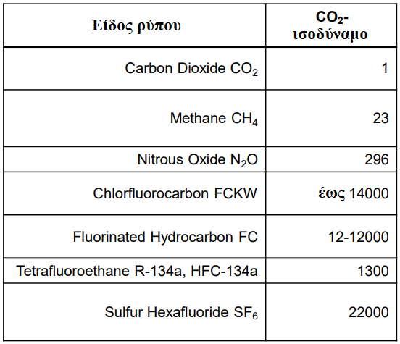
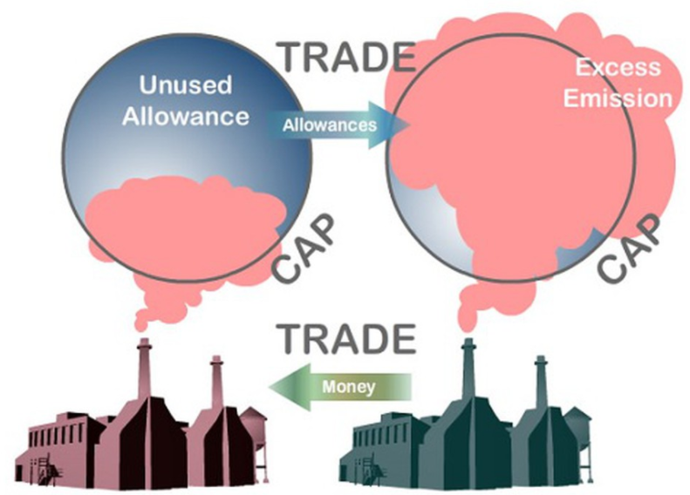
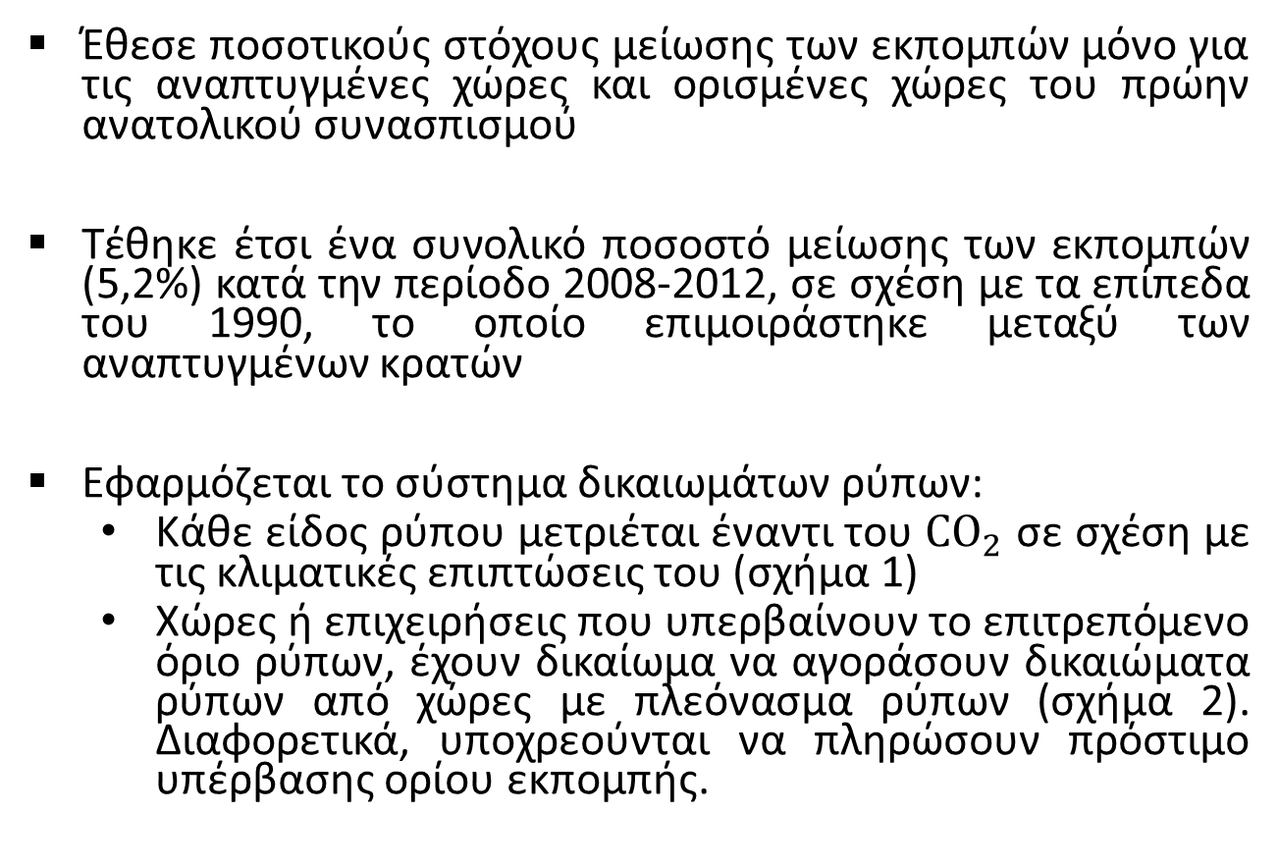
Πρωτόκολλο του Κιότο
Έθεσε ποσοτικούς στόχους μείωσης των εκπομπών μόνο για τις αναπτυγμένες χώρες και ορισμένες χώρες του πρώην ανατολικού συνασπισμού
Τέθηκε έτσι ένα συνολικό ποσοστό μείωσης των εκπομπών (5,2%) κατά την περίοδο 2008-2012, σε σχέση με τα επίπεδα του 1990, το οποίο επιμοιράστηκε μεταξύ των αναπτυγμένων κρατών
Εφαρμόζεται το σύστημα δικαιωμάτων ρύπων:
  Κάθε είδος ρύπου μετριέται έναντι του ${CO}_{2}$ σε σχέση με τις κλιματικές επιπτώσεις του (σχήμα 1)
  Χώρες ή επιχειρήσεις που υπερβαίνουν το επιτρεπόμενο όριο ρύπων, έχουν δικαίωμα να αγοράσουν δικαιώματα ρύπων από χώρες με πλεόνασμα ρύπων (σχήμα 2). Διαφορετικά, υποχρεούνται να πληρώσουν πρόστιμο υπέρβασης ορίου εκπομπής.
Σχήμα 1: Ισοδυναμία αέριων ρύπων ως προς το ${CO}_{2}$
Σχήμα 2: Σχηματική απεικόνιση εμπορίου ρύπων

Slide 46
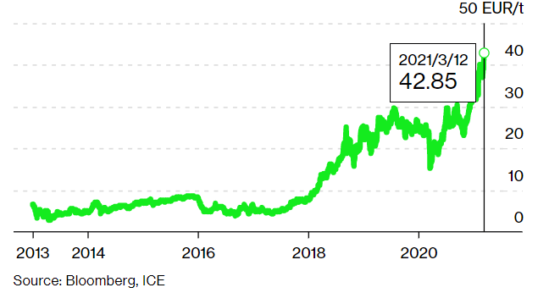
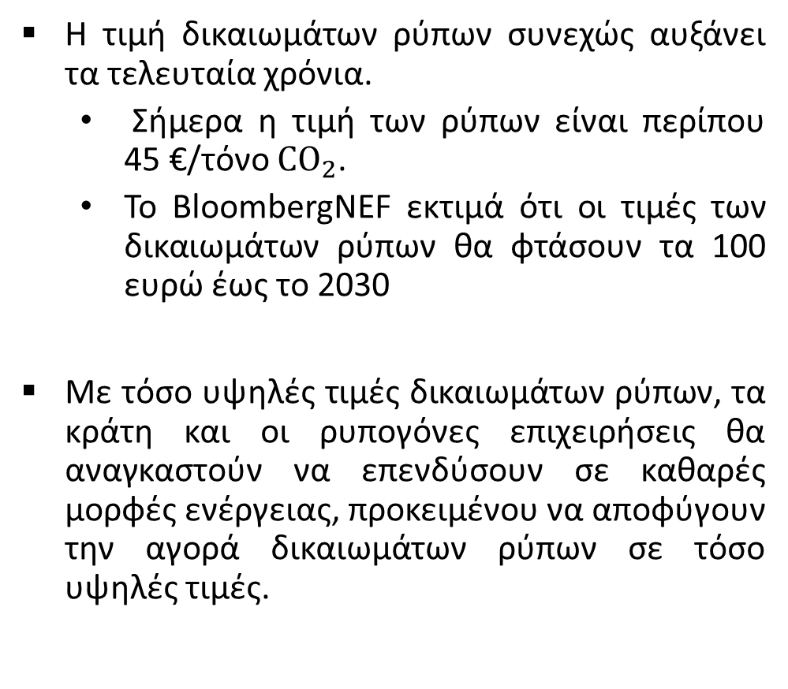
Πρωτόκολλο του Κιότο
Η τιμή δικαιωμάτων ρύπων συνεχώς αυξάνει τα τελευταία χρόνια.
  Σήμερα η τιμή των ρύπων είναι περίπου 45 €/τόνο ${CO}_{2}$.
  Το BloombergNEF εκτιμά ότι οι τιμές των δικαιωμάτων ρύπων θα φτάσουν τα 100 ευρώ έως το 2030
Με τόσο υψηλές τιμές δικαιωμάτων ρύπων, τα κράτη και οι ρυπογόνες επιχειρήσεις θα αναγκαστούν να επενδύσουν σε καθαρές μορφές ενέργειας, προκειμένου να αποφύγουν την αγορά δικαιωμάτων ρύπων σε τόσο υψηλές τιμές.
Εξέλιξη τιμών δικαιωμάτων ρύπων σε €/τόνο ${CO}_{2}$
Πηγή: https://www.bloomberg.com/news/articles/2021-04-01/the-eu-s-carbon-market-is-about-to-enter-its-turbulent-20s

Slide 47
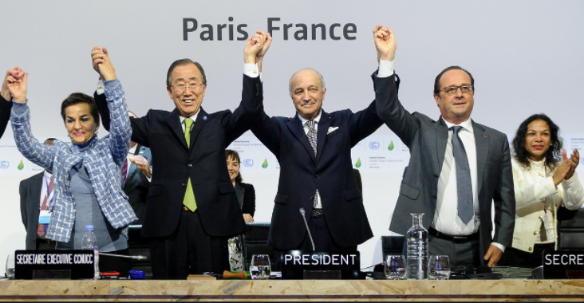
Συμφωνία των Παρισίων
Η πρώτη παγκόσμια δεσμευτική συμφωνία με καθολική συμμετοχή
Θέτει τις ίδιες υποχρεώσεις για όλες τις χώρες
Δεν έχει ημερομηνία λήξης
Καθιερώνει μια δυναμική διαδικασία παρακολούθησης
Θέτει προσδοκίες για προοδευτική διεύρυνση των στόχων
Θέτει ένα μακροπρόθεσμο στόχο 2°C
Από το 2020 οι ανεπτυγμένες χώρες θα προσφέρουν βοήθεια 100 δισ. δολαρίων το χρόνο για να βοηθήσουν τις αναπτυσσόμενες χώρες να στραφούν σε καθαρές πηγές ενέργειας
Πηγή: https://www.greenpeace.org.uk/news/what-is-paris-climate-agreement-and-why-does-it-matter/

Slide 48
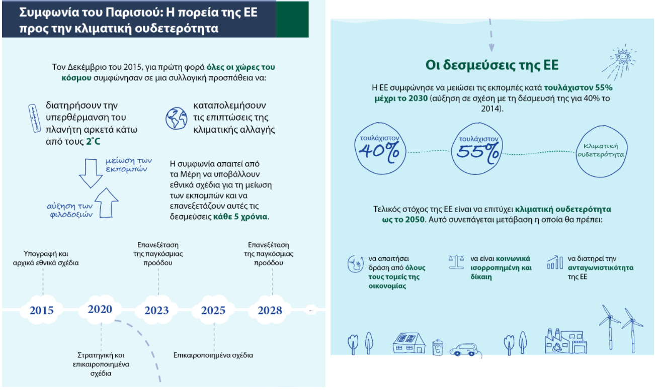
Συμφωνία των Παρισίων και στόχοι Ευρωπαϊκής ένωσης
Πηγή: Ευρωπαϊκό συμβούλιο της Ευρωπαϊκής ένωσης

